Slide 1
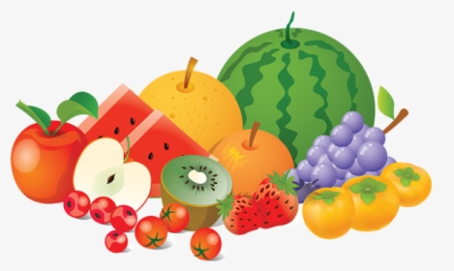
J’espionne les fruits
Notes:
Par Marie-Pier Fortin

Slide 2
Tu auras 10 secondes pour observer la scène et compter le nombre pour l’image demandée !

Slide 3
Ensuite tu devras accomplir l’exercice pour le nombre que tu as compté !

Slide 4




Combien de fraises vois-tu ? is-tu ?

Slide 5
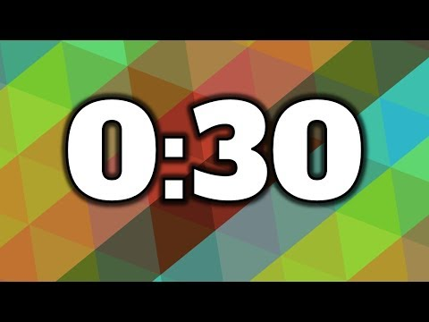
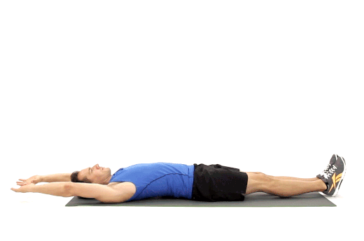
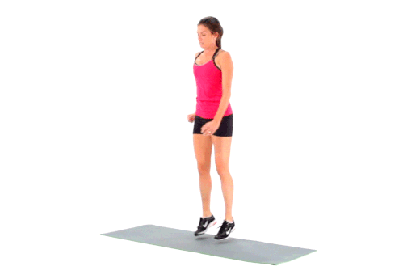
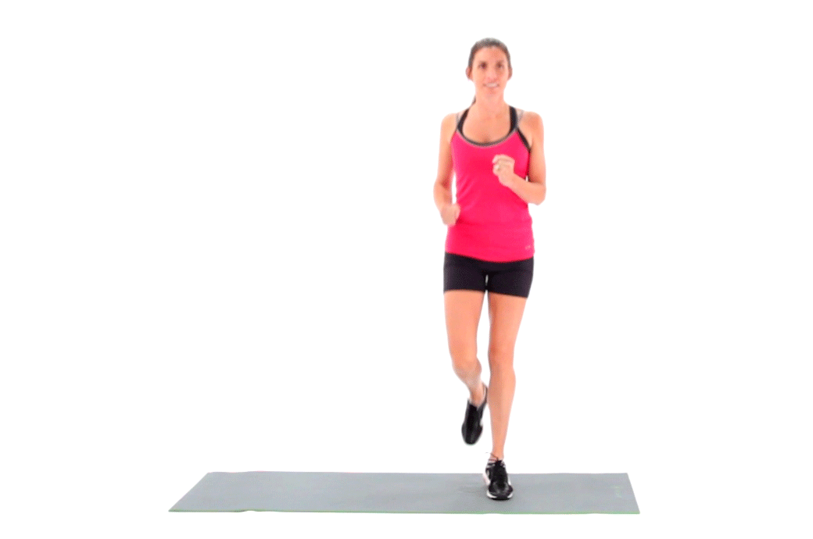
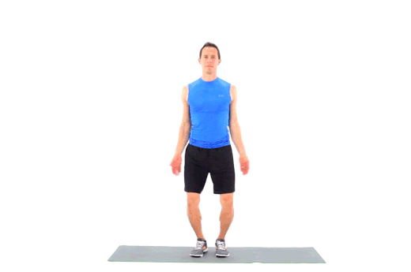
Fais l’exercice pour le nombre compté
6
5
3
4

Slide 6
As-tu vu 3 ? Bravo !
6
5
3
4

Slide 7


Combien d’oranges vois-tu ? is-tu ?

Slide 8
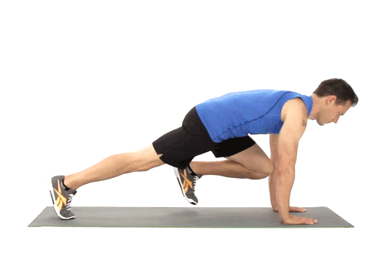
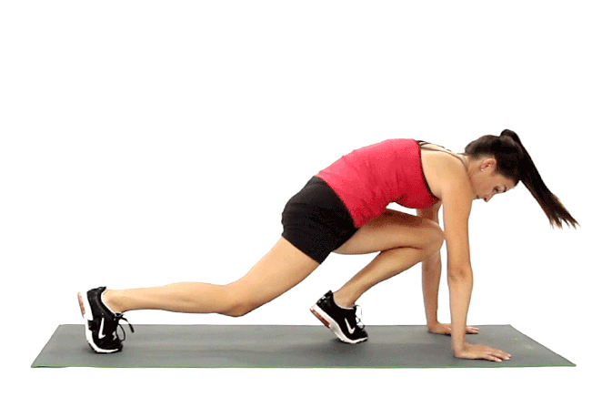
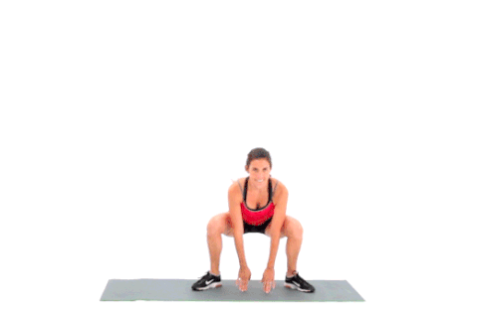
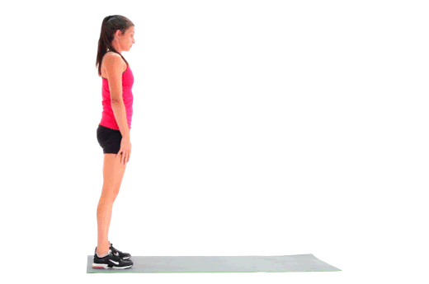
Fais l’exercice pour le nombre compté
7
8
9
10

Slide 9
As-tu vu 8 ? Bravo !
7
8
9
10

Slide 10
Combien de kiwis vois-tu ? is-tu ?

Slide 11

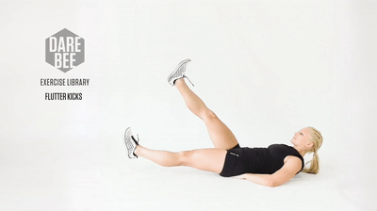
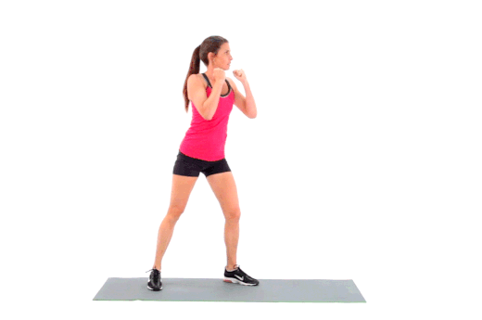
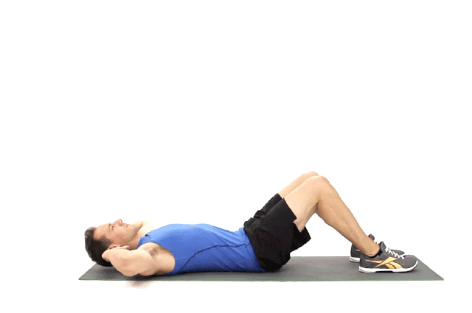
Fais l’exercice pour le nombre compté
12
7
10
11

Slide 12
As-tu vu 11 ? Bravo !
12
7
10
11

Slide 13

Combien d’ananas vois-tu ? is-tu ?

Slide 14
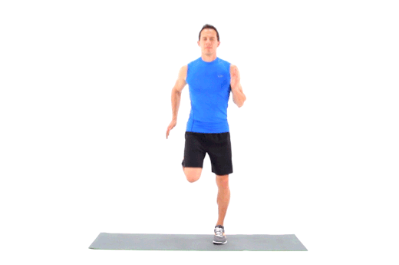
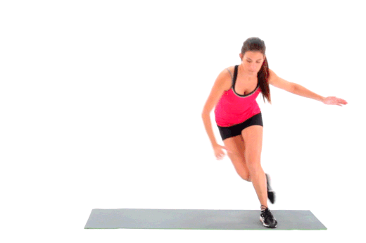
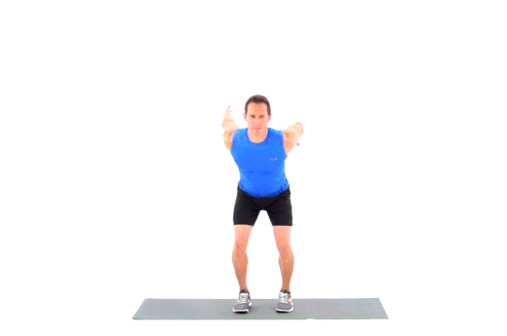
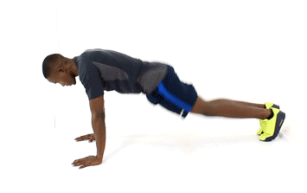
Fais l’exercice pour le nombre compté
10
7
8
6

Slide 15
As-tu vu 6 ? Bravo !
10
7
8
6

Slide 16

Combien de cerises vois-tu ? is-tu ?

Slide 17
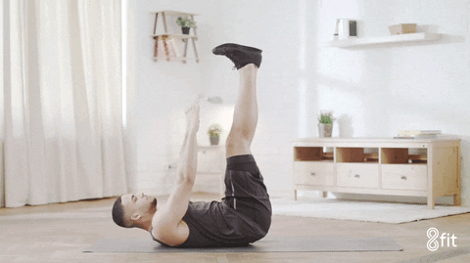
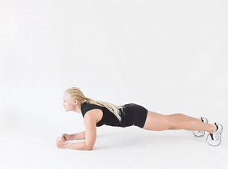
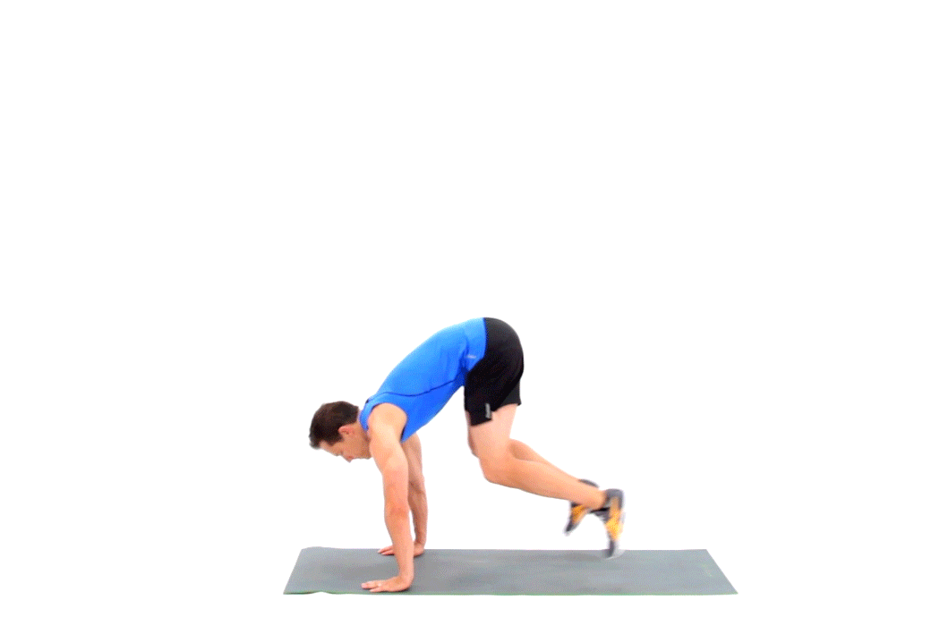
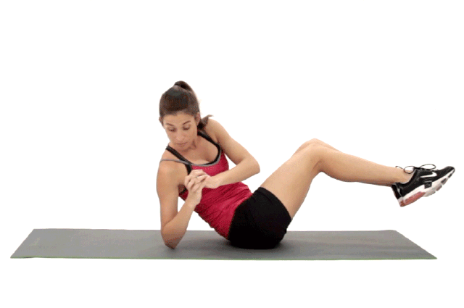
Fais l’exercice pour le nombre compté !
7
9
8
11

Slide 18
As-tu vu 9 ? Bravo !
7
9
8
11

Slide 19
Combien de poires vois-tu ? is-tu ?

Slide 20
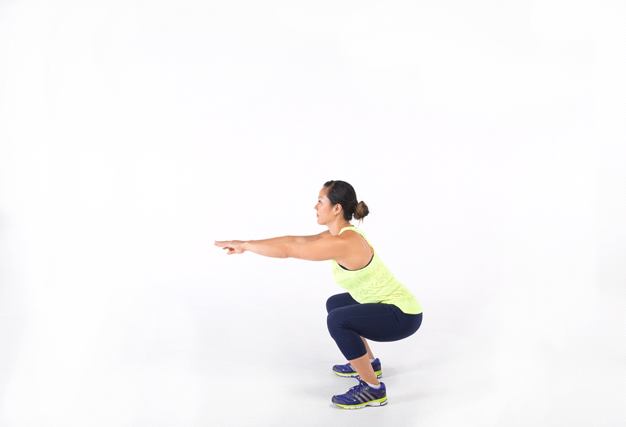
Fais l’exercice pour le nombre compté !
10
9
8
7

Slide 21
As-tu vu 8 ? Bravo !
10
9
8
7

Slide 22
Combien de grappes de raisins vois-tu ? is-tu ?

Slide 23

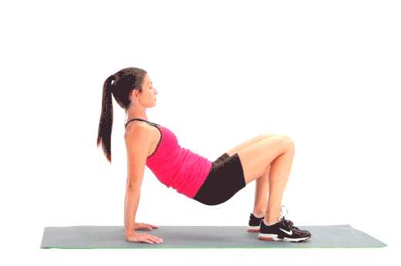
Fais l’exercice pour le nombre compté !
3
5
7
9

Slide 24
As-tu vu 3 ? Bravo !
3
5
7
9

Slide 25

Combien de pêches vois-tu ? is-tu ?

Slide 26
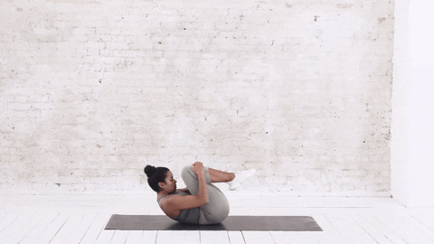
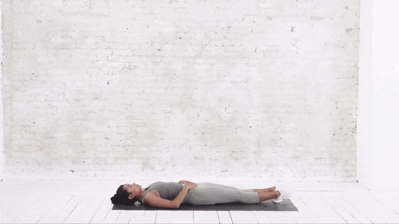
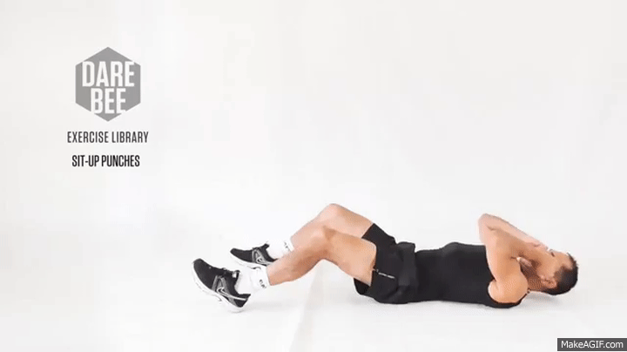
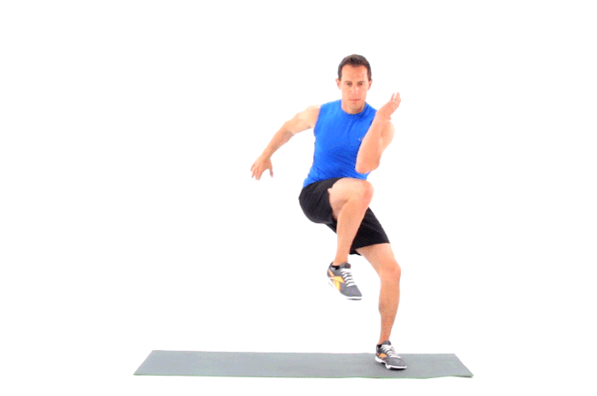
Fais l’exercice pour le nombre compté !
4
7
5
6

Slide 27
As-tu vu 5 ? Bravo !
6
7
5
8

